Slide 1
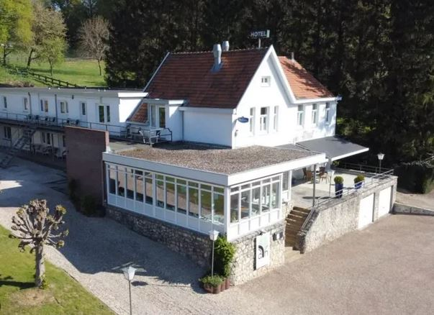

GA/AG BIGCYCLING 2026 – SIMPELVELD (NL)
WELKOM !
WELCOME !
BIENVENUE !
WILLKOMMEN !
ÜDVÖZÖLJÜK !
BENVENUTO !
BIENVENIDO !

Slide 2
Agenda 1. Activity Report / Rapport d’activités (Daniel) 2. Financial Report / Rapport financier (Dominique) 3. Rendez-vous / Meetings (Christiaan) 4. Possible Substitutions / Remplacements éventuels 5. Miscellaneous Discussions / Débats divers 6. Submissions to Votes / Soumissions aux votes

Slide 3
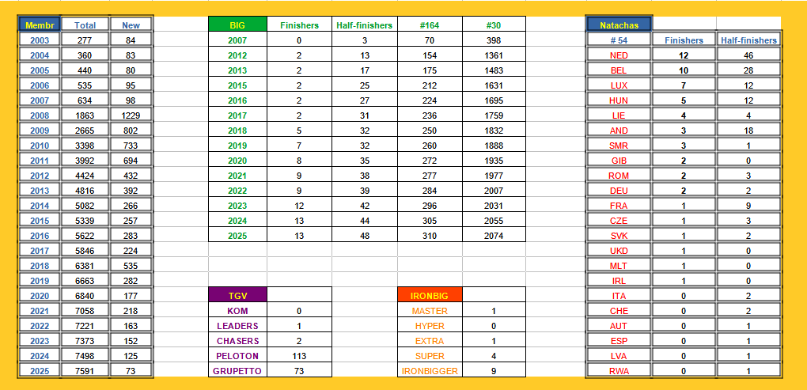
1. Activity Report / Rapport d’activités 1a. Evolution

Slide 4
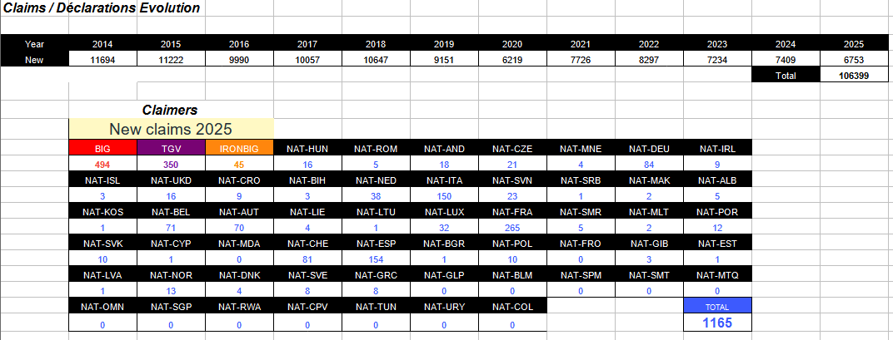
1. Activity Report / Rapport d’activités 1b. Claimers / Déclarants

Slide 5

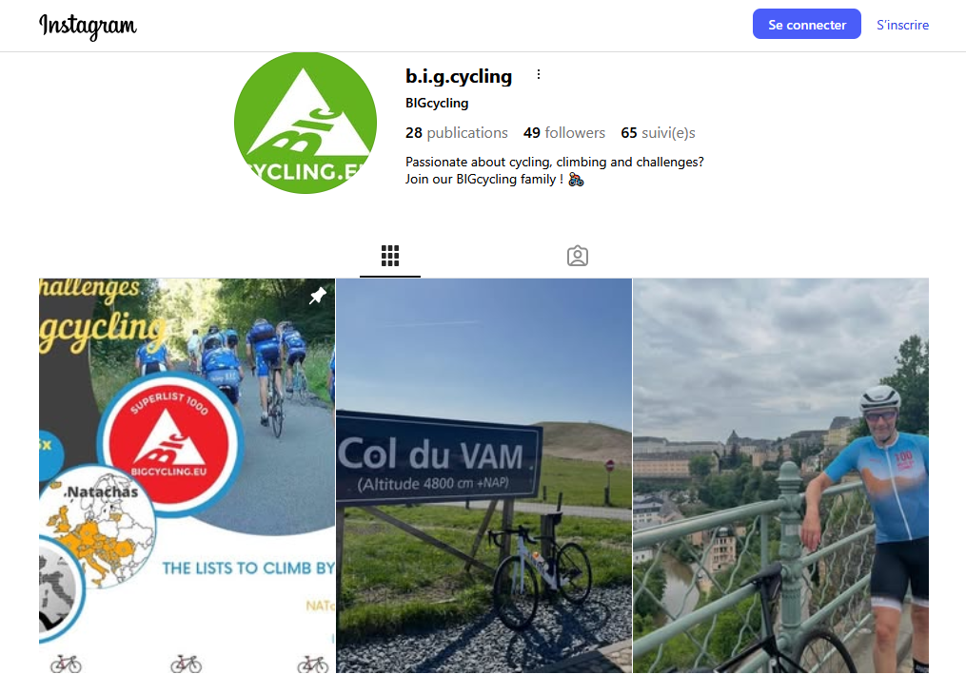
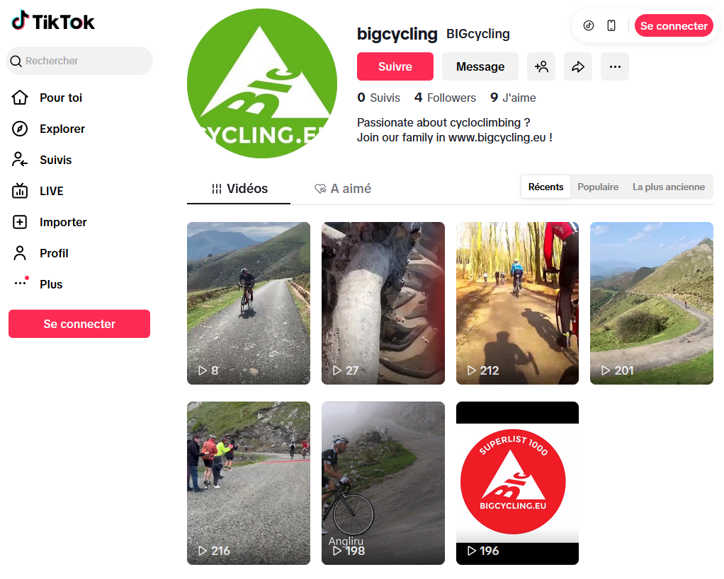
1. Rapport d’activités 1c. 2025 New / Nouveau
Photos
Videos

Slide 6
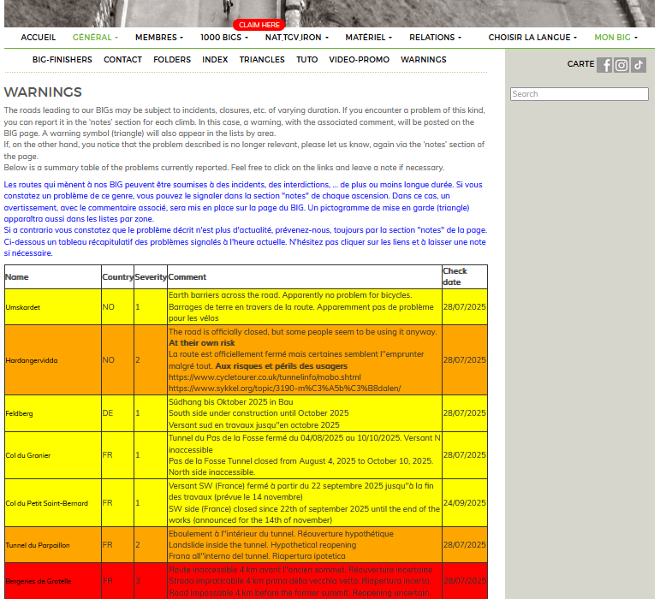
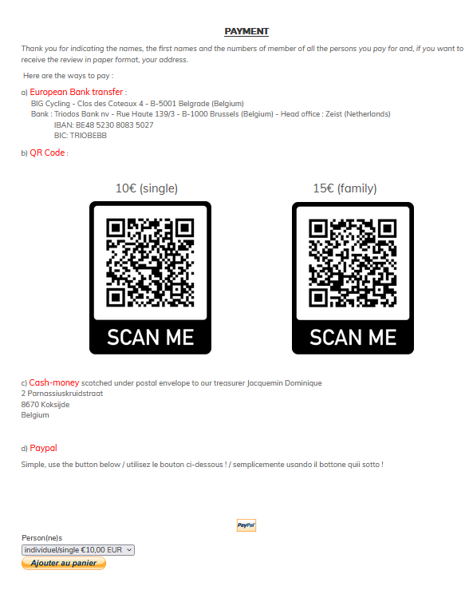
1. Rapport d’activités 1c. 2025 New / Nouveau

Slide 7
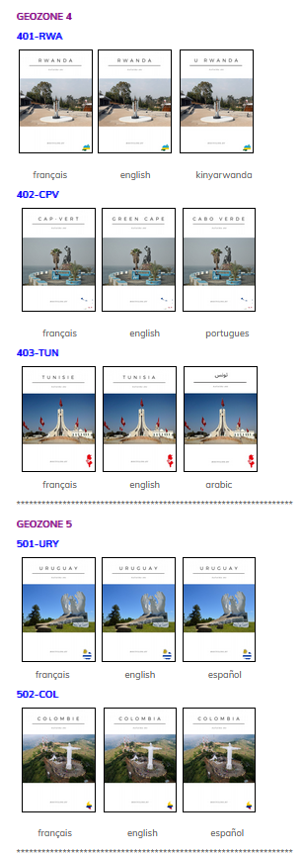

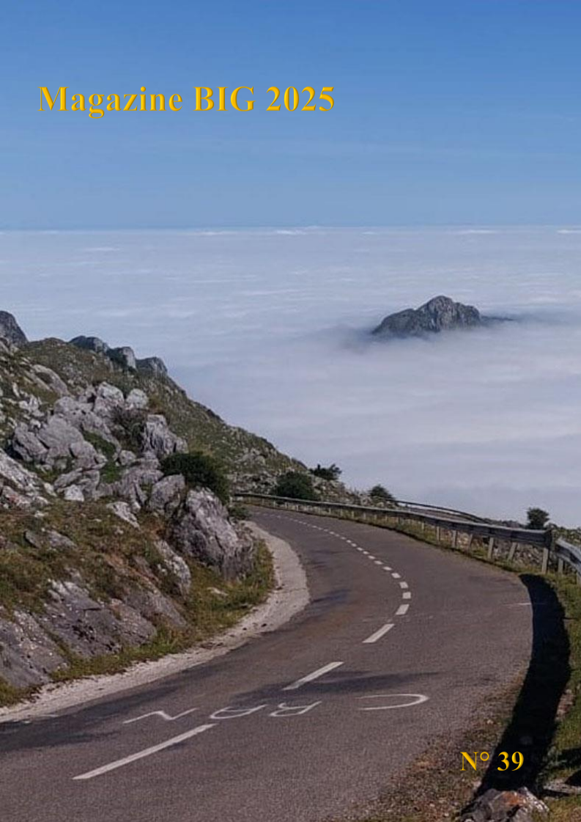



1. Rapport d’activités 1d. 2025 Like always / Comme toujours
MEETINGS
FRA Alpes (off.)
DEU HUN

Slide 8

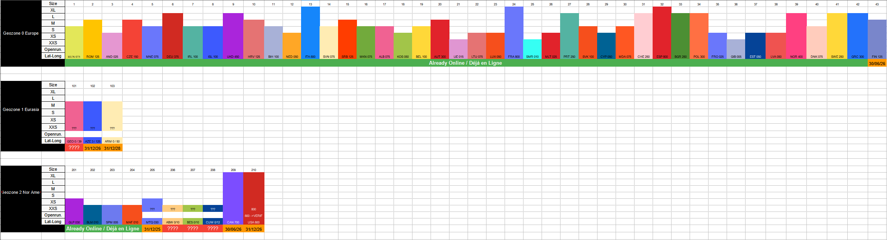
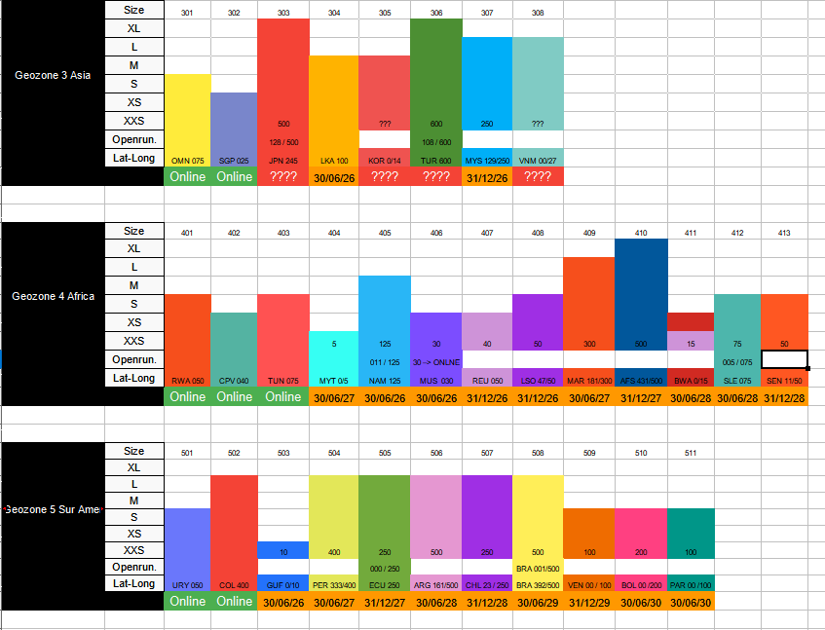
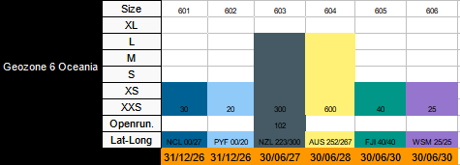
1. Rapport d’activités 1e. Our way / Notre chemin

Slide 9
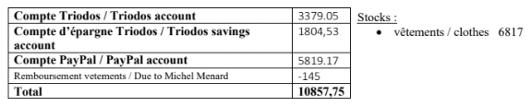
2. Rapport financier / Financial Report 2a. Balance 2024

Slide 10
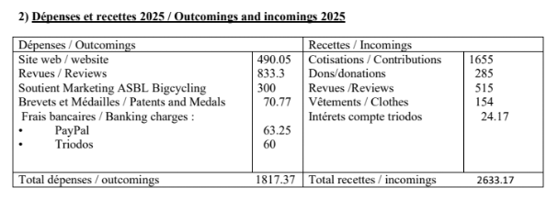
2. Rapport financier / Financial Report 2b. Dépenses et Recettes / Outcomings and Incomings 2025

Slide 11
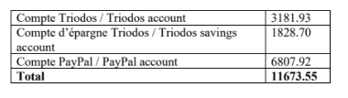

2. Rapport financier / Financial Report 2c. Balance 2025 & Results

Slide 12
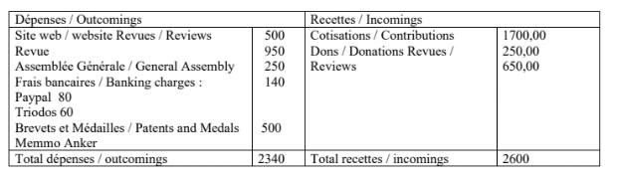
2. Rapport financier / Financial Report 2d. Suggested Budget

Slide 13
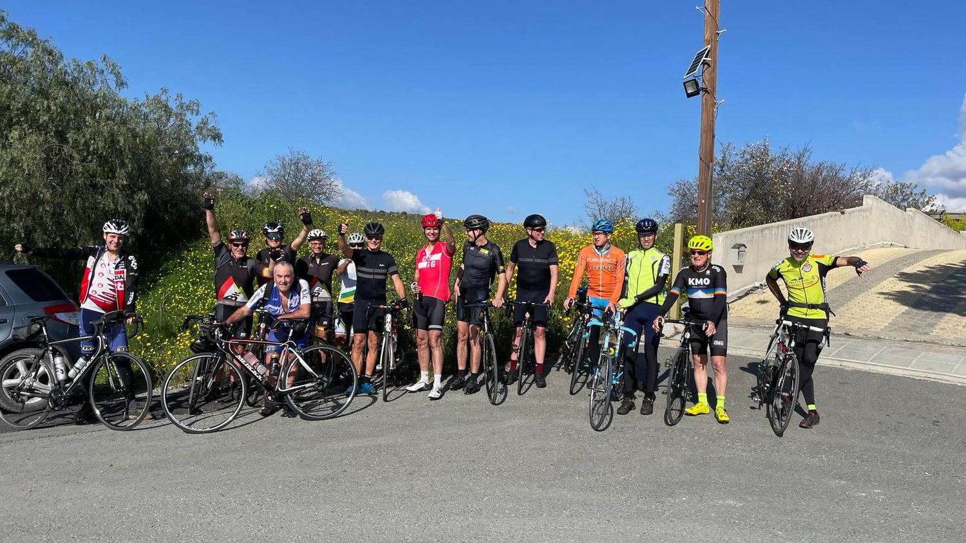
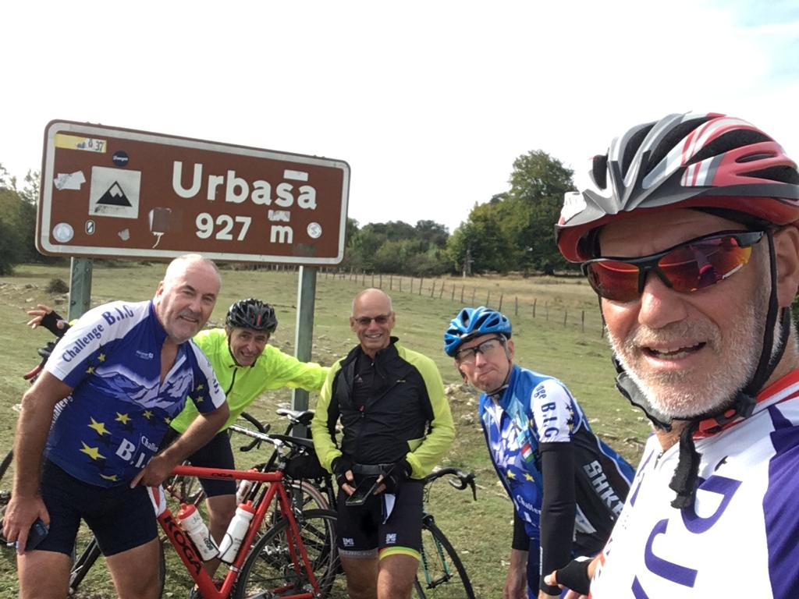
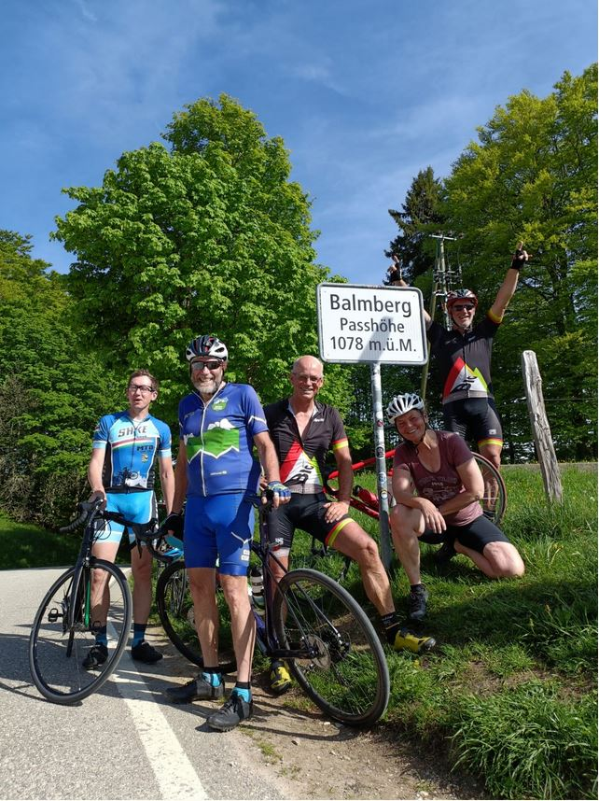
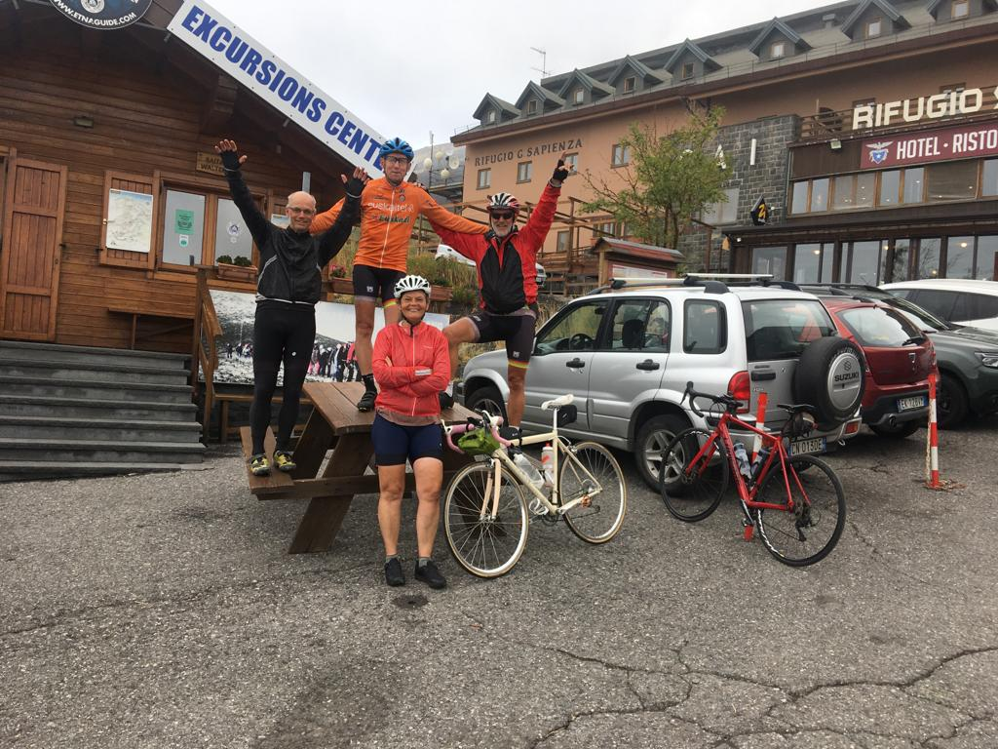

3. Rendez-Vous / Meetings 3a. Summary / Résumé 2021-2025
2021 - Official meeting nr 20 - Pais Vasco
2022 - Official meeting nr 21 - Swiss Jura
2023 - Official meeting nr 22 - Sardegna & Sicily
2024 - Official meeting nr 23 - Cyprus
2025 - Official meeting nr 24 – French Alps

Slide 14
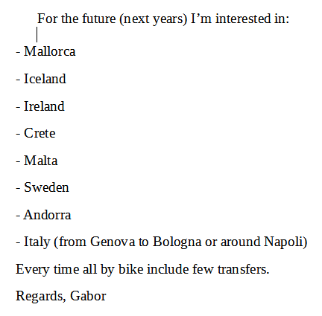

3. Rendez-Vous / Meetings 3b. Previsions 2026-2030 Votes ?
2026 - Central Europe (H-SK-PL)
2027 - Romania ? Other ones ?
2028 - Serbia ? Other ones ?
2029 - ?
2030 - ?

Slide 15
3. Rendez-Vous / Meetings 3c. Need to meet more : how ? Suggestions ? * request 1 manager meeting / pays * Organisation travel +10 big/nat/tgv * Organisation ironbig group * … Your ideas ? Vos idées

Slide 16
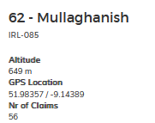
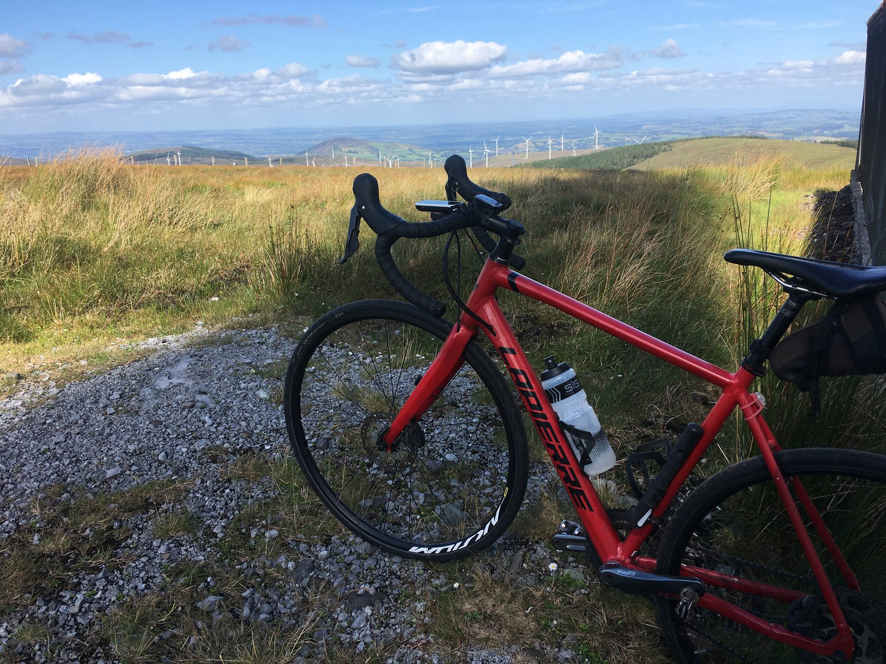
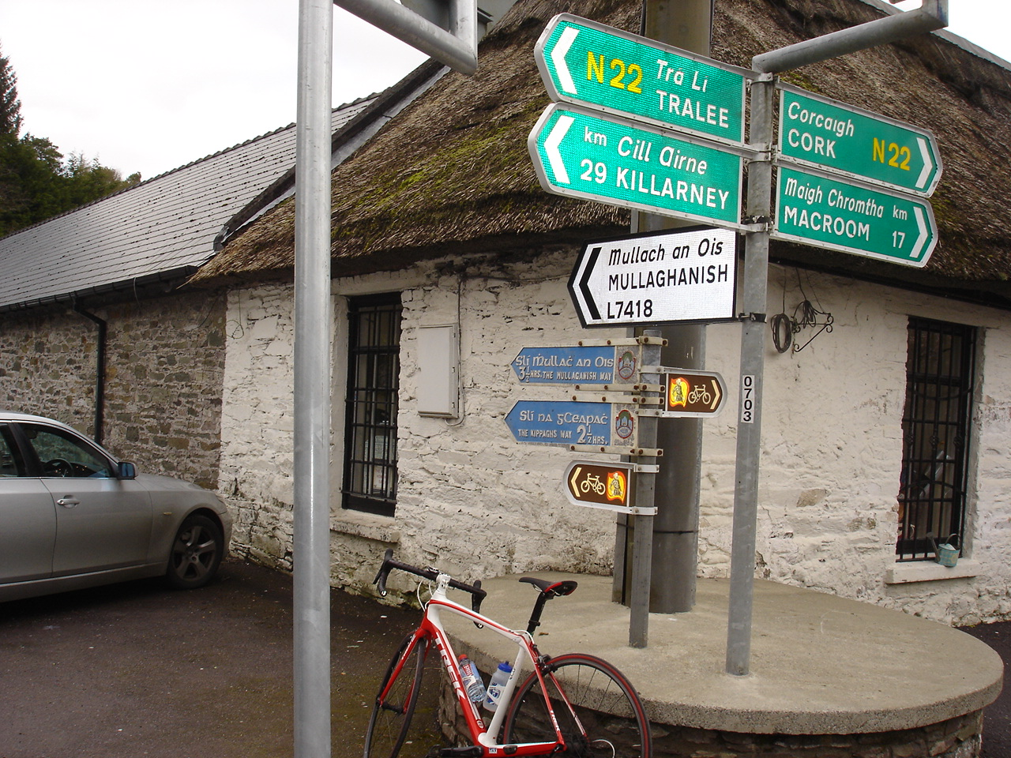
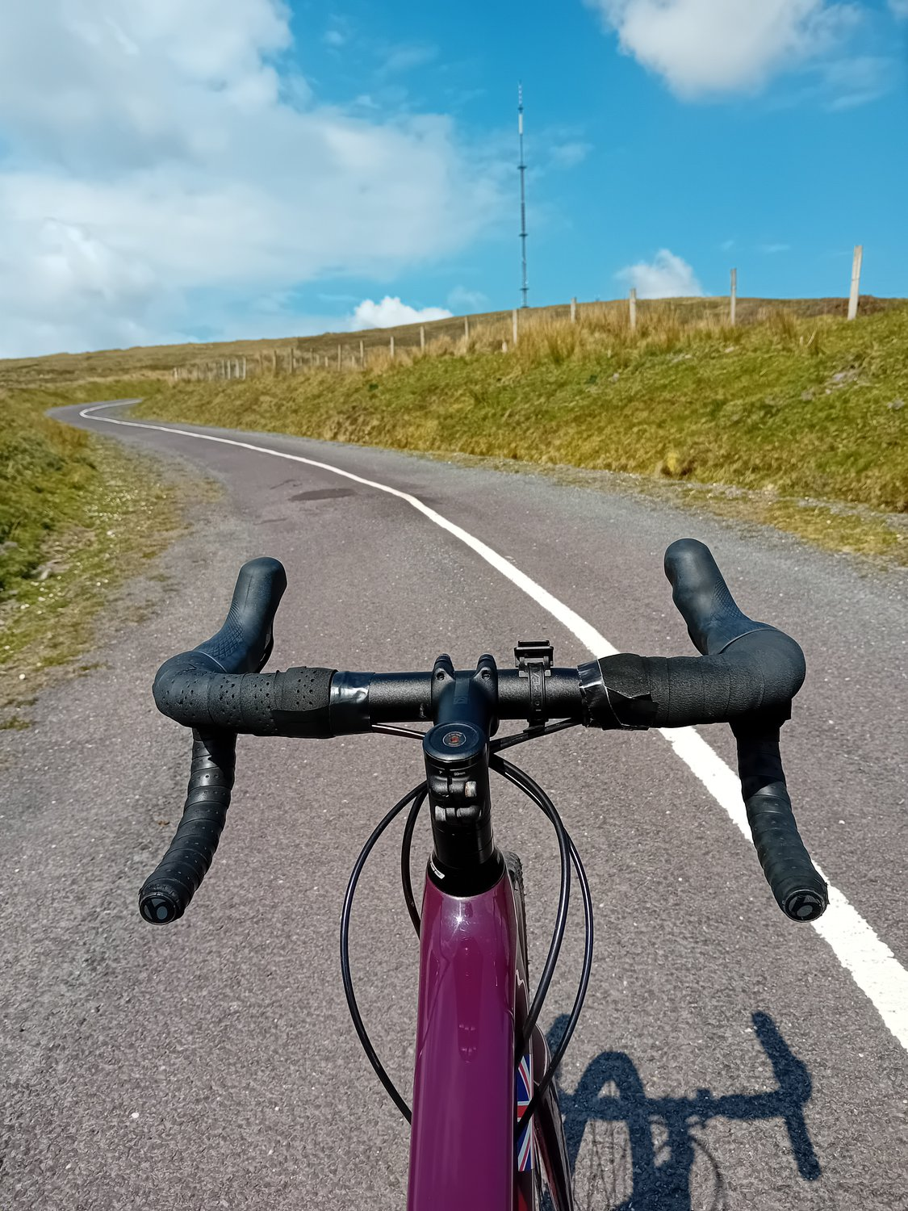
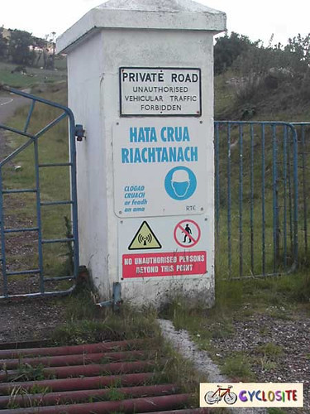
4. Possible Substitutions / Remplacements éventuels 4a. Mullaghanish (BIG 62) Access ruled / Accès réglementé ? Option 1 : replaced / remplacée Option 2 : kept / Gardée Option 3 : Votes

Slide 17
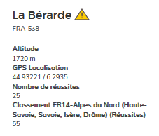
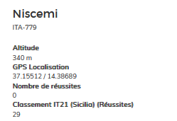
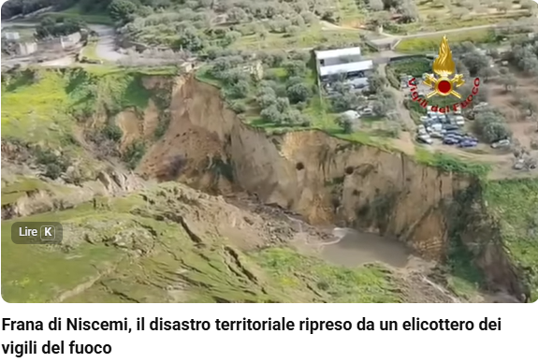
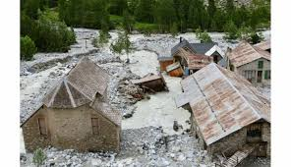

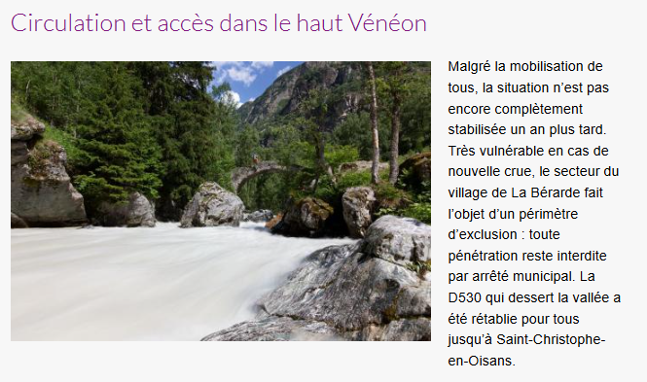
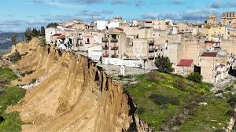
4. Possible Substitutions / Remplacements éventuels They aren’t bigs (no votes needed in our rules) but they are special cases. 4b. La Bérarde (FRA-538) 4c. Niscemi (ITA-779) Village inondé et détruit. Attendre ou non ? Eboulement. Faut-il un remplaçant ? Personne ne l’a déclaré. Village flooded and destroyed. Wait or not ? Landslide. Must we find one to replace ? Nobody claimed.

Slide 18
5. Miscellaneous Discussions / Débats divers 5a. Trafic Sent from / Envoyé par Maurice Van Riek Serait-il pertinent d'aborder la question de la circulation des motos sur les BIG et d'envisager l'ajout d'itinéraires alternatifs (chemins de gravier) ? Bien que je pratique le cyclisme sur les BIG avec enthousiasme depuis que j'ai découvert le BIG EU Cycling, je dois admettre que mon enthousiasme a diminué au cours de l'année écoulée. Trop d'itinéraires BIG sont devenus (à mon avis) impraticables à vélo à cause de la circulation des motos. Voici quelques exemples typiques : 1) l’un des BIGs de l’Allgäu (tout simplement dangereux à cause des motos qui montent la montagne à toute vitesse), 2) la Forêt-Noire (le célèbre col sinueux) n’est vraiment praticable à vélo qu’en semaine, hors saison, 3) le Pas de Morgins n’est pas du tout amusant (mais il existe un itinéraire alternatif fantastique, principalement goudronné et un peu gravillonné), 4) l’un des BIGs du Luxembourg où des motos nous ont coupé la route en descendant, pour finalement retrouver l’une d’elles dans les buissons 500 mètres plus bas (heureusement, il boitait seulement et n’était pas gravement blessé). Mes suggestions d'amélioration seraient les suivantes : * indiquer dans les commentaires ou évaluer les itinéraires en fonction du trafic moto (c'est évidemment subjectif, mais très utile pour choisir son itinéraire) ; * ajouter des itinéraires alternatifs (de préférence sur gravier) aux grands itinéraires proposés (j'ai constaté que la plupart des grands itinéraires peuvent être gravis entièrement par des chemins de gravier tranquilles si l'on sait utiliser Komoot. Pourquoi ne pas commencer à les répertorier et à les suggérer ?). J'espère que ma suggestion sera prise en compte. Je pense que ce serait une excellente amélioration d'ajouter des chemins de gravier aux itinéraires proposés (à la fois pour éviter le trafic et tout simplement parce qu'ils sont plus agréables pour les cyclistes en gravel). Cordialement, Maurice

Slide 19
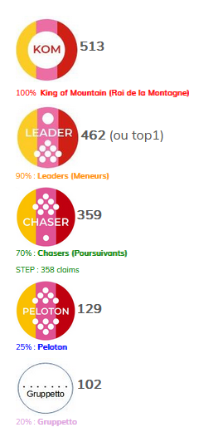
5. Miscellaneous Discussions / Débats divers 5b. TGV Classement Sent from / Envoyé par Etienne Mayeur Pourrait on proposer 1 mini changement dans les classements du TGV ? Scinder le classements TGV du Peloton en par exemple 1er Peloton et 2nd Peloton C’est un peu bizarre qu'un membre qui a 318 réussites se trouve dans la même subdivision qu'un autre qui en a fait 128 alors qu'il y a presque 200 ascensions de différence. Could we suggest a minor change to the TGV rankings? For example, split the TGV rankings into a 1st Peloton and a 2nd Peloton. It's a bit odd that a member with 318 ascents is in the same subdivision as another with 128, even though there's almost a 200-ascent difference. Etienne
50 % = 257 ?

Slide 20
6. Submissions to Votes / Soumissions aux votes 1. Activity Report Yes/No 2. Financial Report Yes/No 3. …

Slide 21
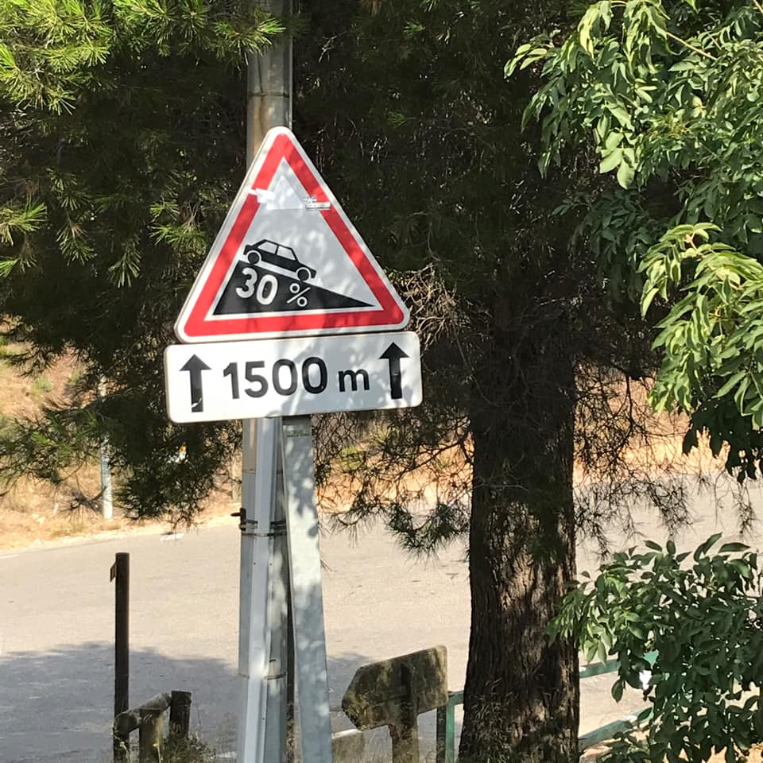
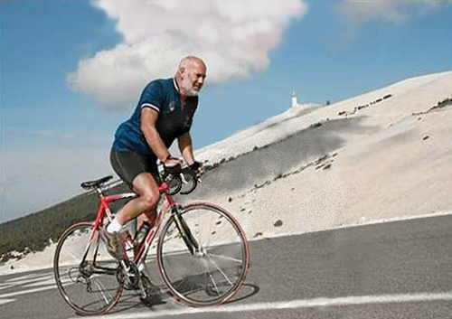
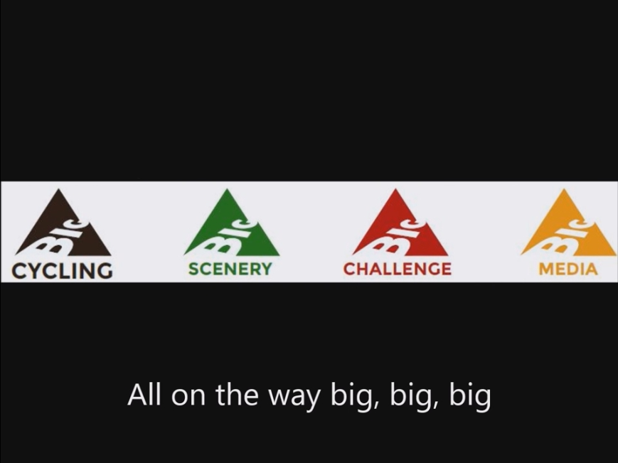
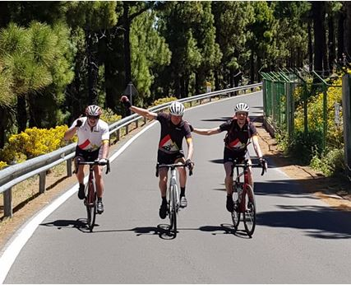

Thank you very much / Merci beaucoup See you soon on bike & on road On se revoit bientôt sur le vélo et sur la route

Slide 22
Dank U wel Coen & Christiaan voor Management AG / GA 2026 in Simpelveld met fiets en vergadering Köszönöm PETER : Danke für das Material et merci Dominique pour toute l’aide constante logistique et financière Thank you all to take part and help our AISBL ! BIGCYCLING is nothing without you all !

Slide 23
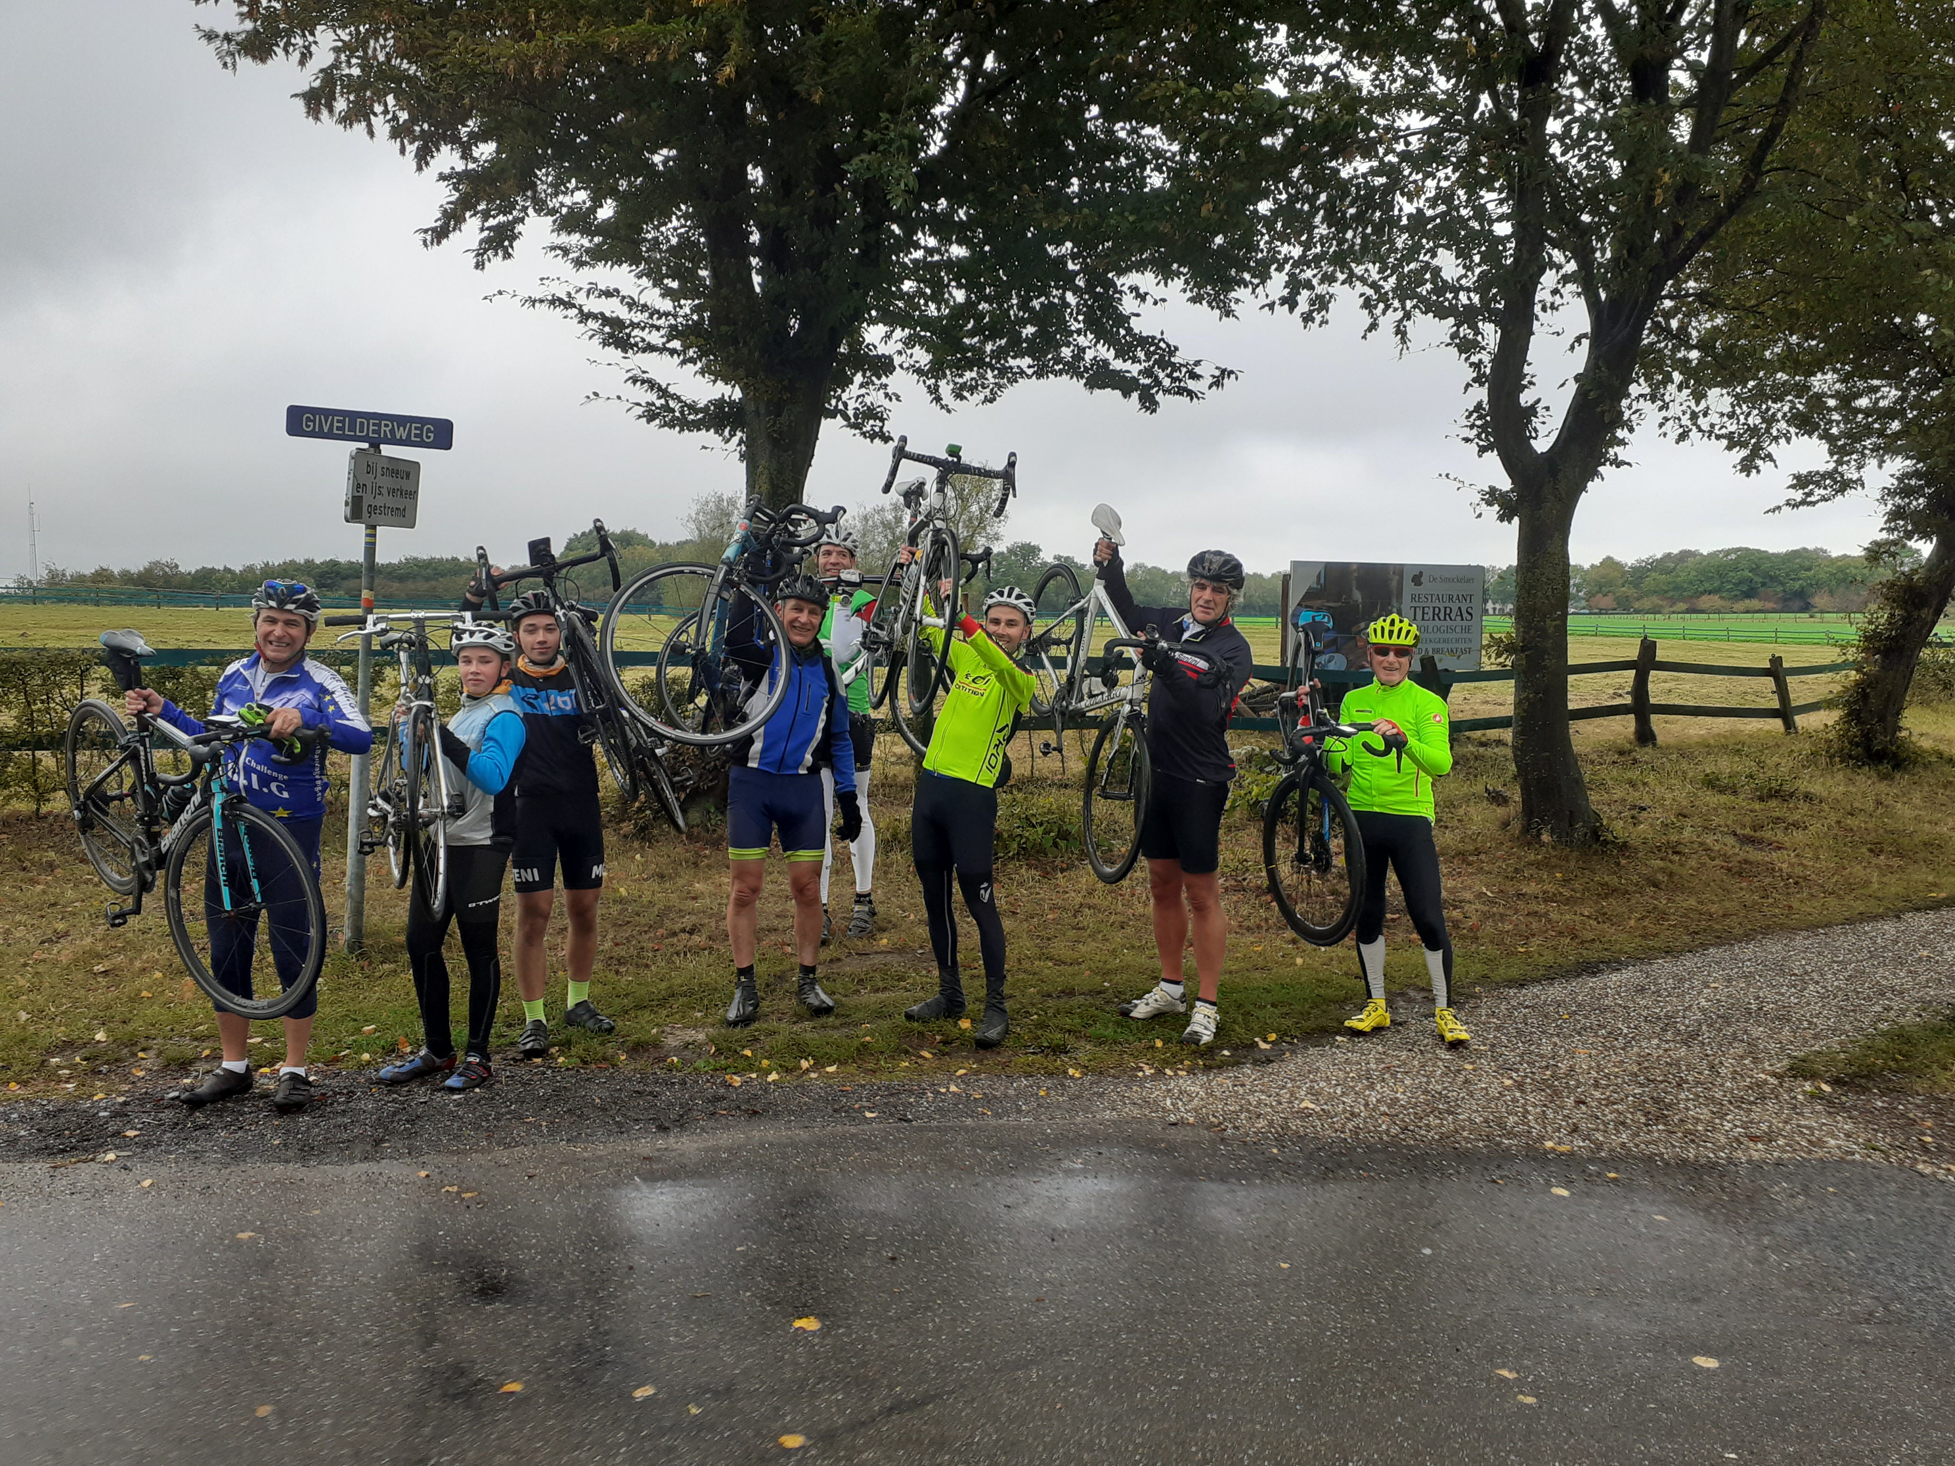
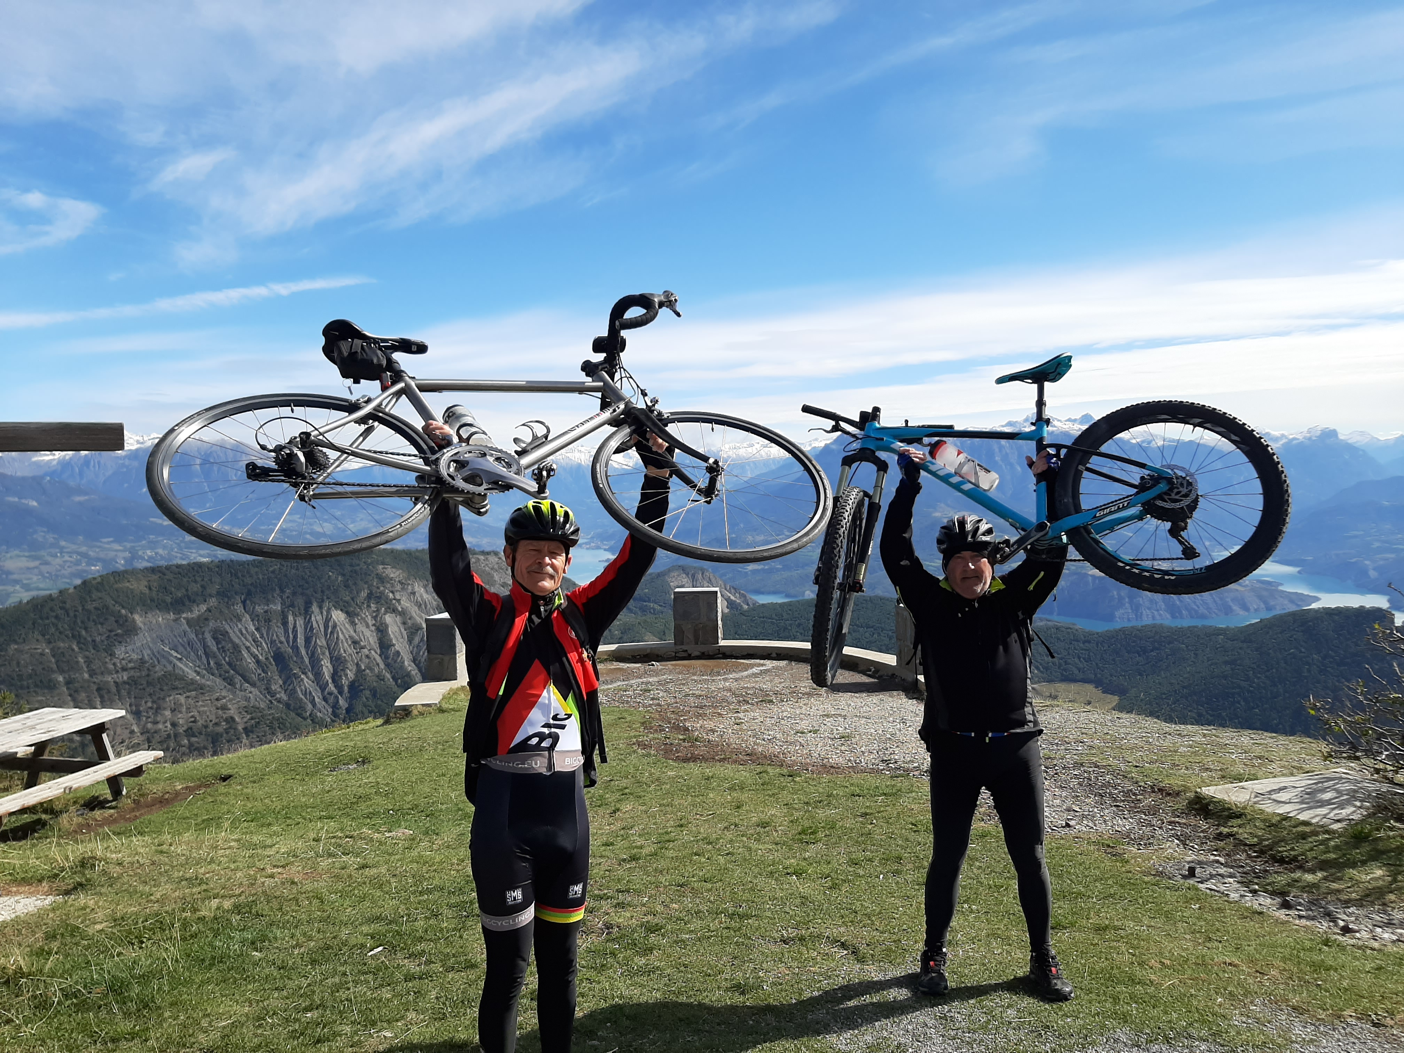




2027

